Slide 1
HODNOCENÍ PRACOVNÍHO VÝKONU

Slide 2
Hodnocení pracovního výkonu - cíle
vyhodnotit výkon jednotlivce oproti cílům (KPI)
zjistit specifické oblasti (kompetence), v nichž by se měl zaměstnanec rozvíjet
vytvořit plán akcí, které má zaměstnanec absolvovat (tréninky, koučink, …), aby se rozvíjel
zajistit příslib zaměstnance k jeho zapojení do aktivit ke zlepšení výkonu
informovat zaměstnance o povýšení nebo změnách v jeho zodpovědnostech

Slide 3
Hodnocení pracovního výkonu - funkce
Poznávací
Motivační
Zpětnovazební
Informační
Kulturní

Slide 4
Typy hodnocení
Systematické (periodické)
Příležitostné a nesoustavné
Každodenní průběžné

Slide 5
Kritéria
Obsah
Výkon
Chování
Kompetence (znalosti, dovednosti, postoje)
Potenciál
Typy:
Ipsativní (srovnávám se sám se sebou)
Normativní (srovnávám se s normou)
Kriteriální (srovnávám se s ideálem)

Slide 6
Metody
Metoda má odpovídat charakteru situace a typu pracovního místa (stabilita prostředí apod.)
Pracovní posudek
Posuzovací stupnice
Porovnávací metody (párové srovnávání, dle pořadí, nucená distribuce, podle předlohy)
Hodnocení podle cílů (výsledků)
Hodnocení podle plnění norem
Metoda kritických případů
Assesment centre
Metoda BARS
Položkový seznam (ano-ne)
Metoda GRID (Blake, Mounton) – průběžné/příležitostné
Notes:
Armstrong

Slide 7
GRID - PRŮBĚŽNÉ
Hodnoťte chování a činy, ne lidi. ("Když jsi mi skočil do řeči abys kritizoval můj návrh, cítil jsem se frustrovaný a naštvaný.„)
Soustřeďte se na předpovědi důsledků. ("Budeš-li se příliš angažovat v denních záležitostech vedoucích oddělení, budeš tím riskovat, že na tobě budou až příliš závislí.„)
Soustřeďte se na to, co je přítomné a aktuální. ( "Váš kladný komentář dnes ráno mi pomohl soustředit se na další fázi projektu se zdravým sebevědomím.“)
Používejte konkrétní příklady chování. ("Toto je dnes potřetí, kdy jsi mne požádal, abych ti s tím pomohl. Myslíš, že tyto zodpovědnosti uneseš?“)
Nastavte kritéria procesu hodnocení (Zdržíme se hodnocení dříve, než si vyslechneme všechny názory.)

Slide 8
Metoda BARS (behaviorally anchored rating scales)
Identifikace „kritických událostí“ (popis událostí, které vedly k úspěchu či neúspěchu při plnění úkolu)
Vymezení žádoucího pracovního chování
Pracovní chování je zařazeno do několika hodnotících stupňů
Slovní vyjádření znaků pracovního chování
Stupnici připravují vedoucí, personalisti a pracovníci
Metoda náročná na přípravu, ale dobrá zpětná vazba, srozumitelnost, jednoduchost při používání
Notes:
Smith and Kendal (1963)

Slide 9
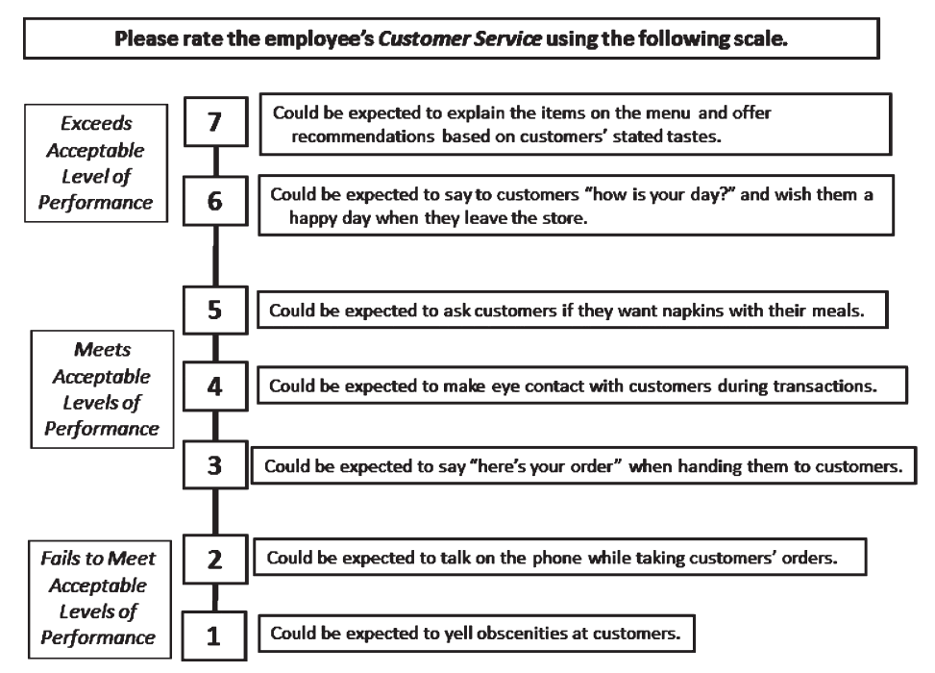

Slide 10
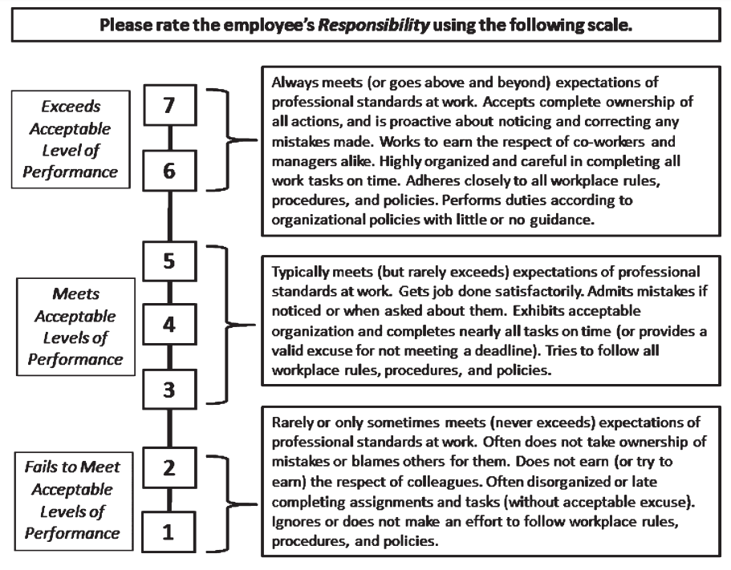

Slide 11
BARS - DEDUKTIVNÍ NEBO INDUKTIVNÍ PŘÍSTUP?
INDUKTIVNÍ (od konkrétního k obecnému)
Implicitní představy o tom, co představuje efektivní chování, se stanou explicitní prostřednictvím definování kritických incidentů (Guion, 2011).
DEDUKTIVNÍ (od obecného ke konkrétnímu)
Nejprve specifikovány zájmové domény, i když obecně, poté jsou generovány kritické incidenty s cílem konkretizovat a definovat tyto domény.
Aplikace: Hodnocení chování založené na hodnotách

Slide 13
Získávání dat pro hodnocení
Metoda 360°
Evidence nadřízeného
Sebehodnocení
Kvantitativní KPI (reporting)
Nezávislý hodnotitel

Slide 14
Chyby v percepci
Halo efekt / Horn efekt
efekt primarity a efekt novosti
Stereotypy
atribuční chyby a zkreslení: tendence hodnotitele připisovat příčiny chování situačním faktorům sám u sebe, ale osobnostním vlastnostem a dispozicím u ostatních (hodnocených) osob.
efekt podobnosti sobě
historie kontaktu
Notes:
(Arnold, 2007)

Slide 15
Čemu věnujeme pozornost, to posiluje.

Slide 16
Cvičení
Vytvořte skupiny po cca 5ti osobách
Definujte jednu hodnotu spojenou se studiem oboru
Specifikujte žádoucí chování naplňující tuto hodnotu
Specifikujte nežádoucí chování, které porušuje tuto hodnotu
Připravte grafickou prezentaci na ½ flipchartu

